Slide 1




1
Khởi động

Slide 2
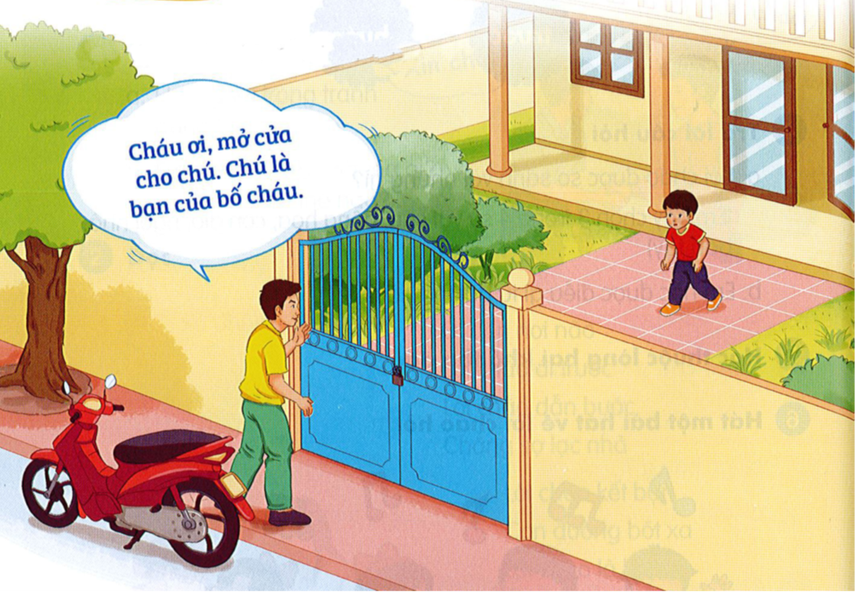
1. Quan sát bạn nhỏ trong tranh
a. Em thấy những gì trong bức tranh?
b. Theo em, bạn nhỏ nên làm gì? Vì sao?

Slide 3
2
Đọc

Slide 4
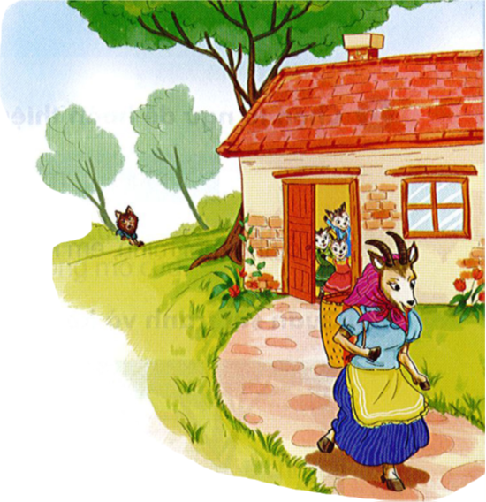
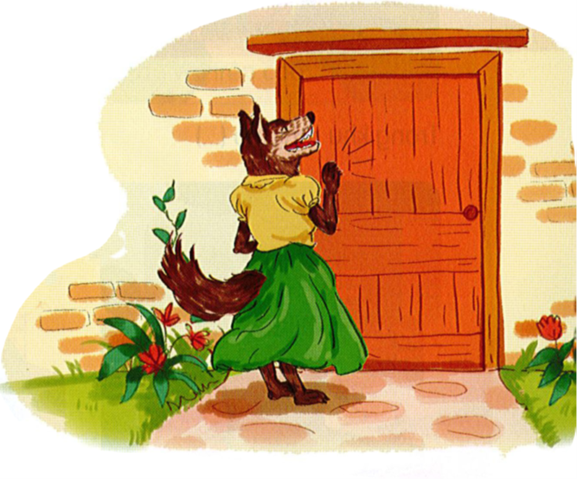
KHI MẸ VẮNG NHÀ
Trong khu rừng nọ có một đàn dê con sống cùng mẹ. Một hôm, trước khi đi kiếm cỏ, dê mẹ dặn con:
- Ai đến gọi cửa, các con đừng mở nhé! Chỉ mở cửa khi nghe tiếng mẹ.
Một con sói nấp gần đó. Đợi dê mẹ đi xa, nó gõ cửa và giả giọng dê mẹ.
Nhớ lời mẹ, đàn dê con nói:
- Không phải giọng mẹ. Không mở cửa.
Sói đành bỏ đi. Một lúc sau, dê mẹ về. Nghe đúng tiếng mẹ, đàn dê con ra mở cửa và tíu tít khoe:
- Lúc mẹ đi vắng, có tiếng gọi cửa, nhưng không phải giọng của mẹ nên chúng con không mở.
Dê mẹ xoa đầu đàn con:
- Các con ngoan lắm!
(Phỏng theo Truyện cổ Grim)

Slide 5
KHI MẸ VẮNG NHÀ
Trong khu rừng nọ có một đàn dê con sống cùng mẹ. Một hôm, trước khi đi kiếm cỏ, dê mẹ dặn con:
- Ai đến gọi cửa, các con đừng mở nhé! Chỉ mở cửa khi nghe tiếng mẹ.
Một con sói nấp gần đó. Đợi dê mẹ đi xa, nó gõ cửa và giả giọng dê mẹ.
Nhớ lời mẹ, đàn dê con nói:
- Không phải giọng mẹ. Không mở cửa.
Sói đành bỏ đi.
Một lúc sau, dê mẹ về. Nghe đúng tiếng mẹ, đàn dê con ra mở cửa và tíu tít khoe:
- Lúc mẹ đi vắng, có tiếng gọi cửa, nhưng không phải giọng của mẹ nên chúng con không mở.
Dê mẹ xoa đầu đàn con:
- Các con ngoan lắm!
(Phỏng theo Truyện cổ Grim)
KHI MẸ VẮNG NHÀ
Trong khu rừng nọ có một đàn dê con sống cùng mẹ. Một hôm, trước khi đi kiếm cỏ, dê mẹ dặn con:
- Ai đến gọi cửa, các con đừng mở nhé! Chỉ mở cửa khi nghe tiếng mẹ.
Một con sói nấp gần đó. Đợi dê mẹ đi xa, nó gõ cửa và giả giọng dê mẹ.
Nhớ lời mẹ, đàn dê con nói:
- Không phải giọng mẹ. Không mở cửa.
Sói đành bỏ đi.
Một lúc sau, dê mẹ về. Nghe đúng tiếng mẹ, đàn dê con ra mở cửa và tíu tít khoe:
- Lúc mẹ đi vắng, có tiếng gọi cửa, nhưng không phải giọng của mẹ nên chúng con không mở.
Dê mẹ xoa đầu đàn con:
- Các con ngoan lắm!
(Phỏng theo Truyện cổ Grim)
1
2
2
1
3
3
4
4
5
6
5
7
6
7
8
9
10
8
12
9
11
10
11
12
13
12
14
15

Slide 6
KHI MẸ VẮNG NHÀ
Trong khu rừng nọ có một đàn dê con sống cùng mẹ. Một hôm, trước khi đi kiếm cỏ, dê mẹ dặn con:
- Ai đến gọi cửa, các con đừng mở nhé! Chỉ mở cửa khi nghe tiếng mẹ.
Một con sói nấp gần đó. Đợi dê mẹ đi xa, nó gõ cửa và giả giọng dê mẹ.
Nhớ lời mẹ, đàn dê con nói:
- Không phải giọng mẹ. Không mở cửa.
Sói đành bỏ đi.
Một lúc sau, dê mẹ về. Nghe đúng tiếng mẹ, đàn dê con ra mở cửa và tíu tít khoe:
- Lúc mẹ đi vắng, có tiếng gọi cửa, nhưng không phải giọng của mẹ nên chúng con không mở.
Dê mẹ xoa đầu đàn con:
- Các con ngoan lắm!
(Phỏng theo Truyện cổ Grim)
1
2
3

Slide 7
3
Trả lời
câu hỏi

Slide 8
KHI MẸ VẮNG NHÀ
Trong khu rừng nọ có một đàn dê con sống cùng mẹ. Một hôm, trước khi đi kiếm cỏ, dê mẹ dặn con:
- Ai đến gọi cửa, các con đừng mở nhé! Chỉ mở cửa khi nghe tiếng mẹ.
Một con sói nấp gần đó. Đợi dê mẹ đi xa, nó gõ cửa và giả giọng dê mẹ.
Nhớ lời mẹ, đàn dê con nói:
- Không phải giọng mẹ. Không mở cửa.
Sói đành bỏ đi.
Một lúc sau, dê mẹ về. Nghe đúng tiếng mẹ, đàn dê con ra mở cửa và tíu tít khoe:
- Lúc mẹ đi vắng, có tiếng gọi cửa, nhưng không phải giọng của mẹ nên chúng con không mở.
Dê mẹ xoa đầu đàn con:
- Các con ngoan lắm!
(Phỏng theo Truyện cổ Grim)
1
2
3

Slide 9
4
a
Dê mẹ dặn dê con chỉ được mở cửa khi nào?
- Nhảy dây, đá cầu.
TRẢ LỜI CÂU HỎI
b
Sói làm gì khi dê mẹ vừa đi xa?
- Nhịp nhàng, vun vút.
c
Nghe chuyện, dê mẹ đã nói gì với đàn con?
- Rất vui vẻ và thú vị.

Slide 10
4
Viết vào vở

Slide 11
Viết câu trả lời cho câu hỏi b ở mục 3
gõ cửa và
giả giọng dê mẹ.
Khi dê mẹ vừa đi xa, sói
(…).

Slide 12
5
Chọn từ ngữ

Slide 13
Chọn từ ngữ để hoàn thiện câu và viết câu vào vở
mời
mở cửa
nghe lời
(…)
Khi ở nhà một mình , em không được cho người lạ.

Slide 14
6
Quan sát tranh

Slide 15
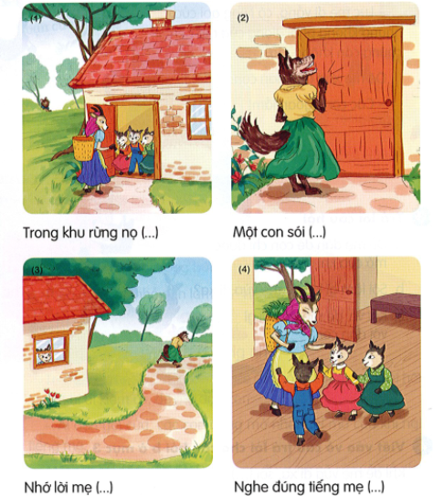
Quan sát tranh và kể lại câu chuyện

Slide 16
7
Nghe viết

Slide 17
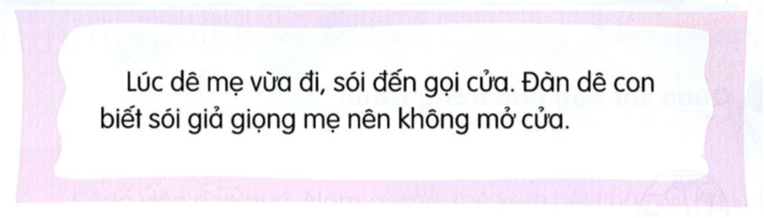
Nghe viết

Slide 18


Slide 19
8
Tìm tiếng – từ

Slide 20

Chọn từ phù hợp thay cho bông hoa
a. c hay k?
kì lạ cỏ non kể chuyện
b. v hay d?
về nhà dê con vội vã

Slide 21
9
Luyện nói

Slide 22
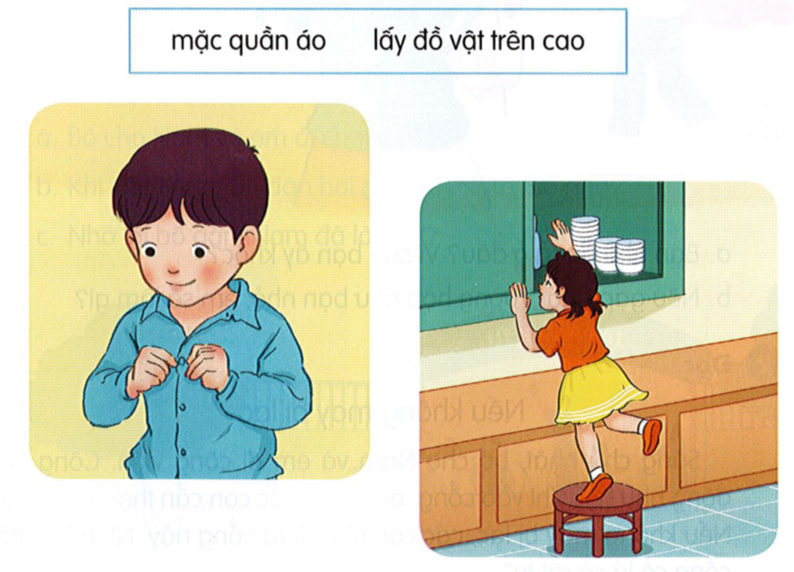
Quan sát tranh và dùng từ ngữ trong khung để nói theo tranh: Những gì em cần phải tự làm? Những gì không được tự ý làm?

Slide 23
10
Củng cố

